Slide 1
Smart Maker 중급
강사: 오재홍

Slide 2
목차
다양한 센서 활용
모터 제어
Buzzer 제어

Slide 3
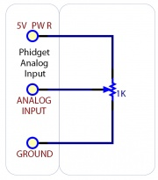
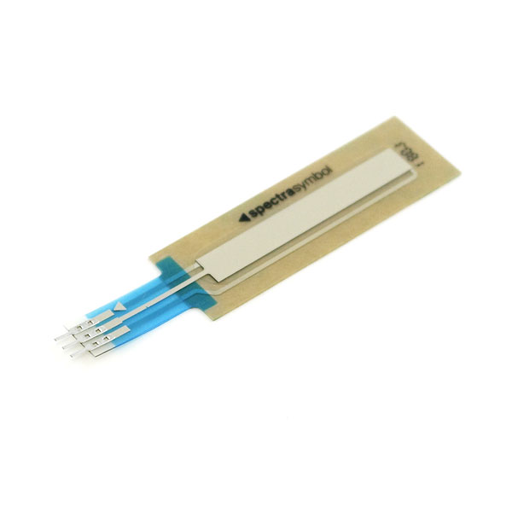
Soft Potentiometer Circuit
실습
회로 구성
Default LOW/HIGH

Slide 4
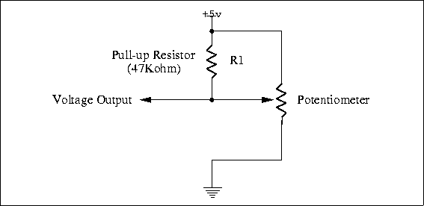
실험 – Soft Potentiometer
터치 위치에 따른 값의 변화
Pull-up/down에 따른 기본 값의 변화

Slide 5
응용 – Scaling Object
Analog Value에 따른 Event 처리
Drag Start
Drag Move
Drag End
Drag Value
손의 위치에 따라 Scale 변화

Slide 6
응용 – Multi Button
알고리즘
누르는 지점에 따라 값이 다르게 나오는 특성을 활용
영역 분할

Slide 7
응용 – Drag Object
Analog Value에 따른 Event 처리
Drag Start
Drag Move
Drag End
Drag Force: 쓸어 내리는 정도
이동 속도
Add Force로 변환
Drag End 이벤트 후 사용
Scene 구성
Cube: Drag시킬 대상
Plane: 던져질 공간
Drag Event를 사용해서 Cube를 Drag시킴

Slide 8
Unity3D 물리 엔진
물체의 역학적 움직임을 애니메이션으로 표현해주는 기능
관련 컴포넌트
RigidBody: 힘에 의한 효과 적용
Collider: 충돌에 의한 반발력 효과
PhysicsMaterial: 마찰력 효과
Joint: RigidBody끼리의 연결 효과
물리 엔진 사용 여부
RigidBody의 IsKinematic 체크

Slide 9
물리 기초 상식
힘(Force)
F = m x a
반드시 가속도와 질량이 있어야 존재
중력(Gravity)
에너지(Energy)
힘에 의해 발생된 결과
질량과 속도에 의해 표현
운동 에너지, 위치 에너지 등
일(Work)
에너지의 결과물
위치가 반드시 존재함

Slide 10
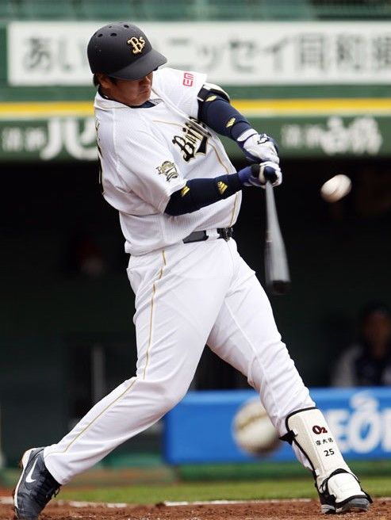
타격의 Unity3D 표현
자연 상태
힘 발생 (팔 근육)
에너지 보유 (야구 배트)
에너지가 힘으로 전달 (충돌)
운동 에너지 발산 (공)
일을 함 (공 날아감)
Unity3D
대부분 Animation 효과
Add Force를 통해 힘 발생 (프로그래밍)
에너지 변환과 일은 물리 엔진이 알아서…

Slide 11
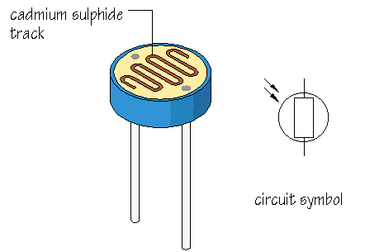
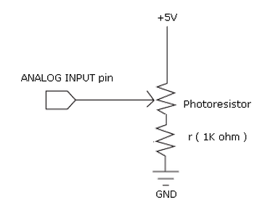
Photo resistor Circuit
실습
회로 구성 (A0 연결)

Slide 12
실험 – Photo resistor
빛의 세기에 따른 값의 변화
무엇이 필요할까 논의

Slide 13
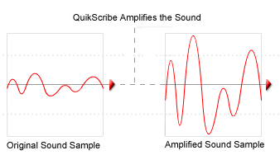
증폭(Amplify)
작은 값을 크게 만드는 것
이런 역할을 하는 것을 증폭기(Amplifier)라 부른다.
주로 스피커 출력 회로에 활용

Slide 14
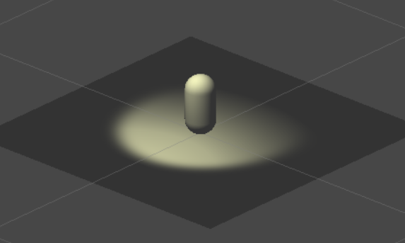
응용 – Light Control
알고리즘
Get Value: 0 ~ 1
Multiply: X ~ X
Set Intensity
Scene 구성
Capsule
Plane
Spot Light

Slide 15
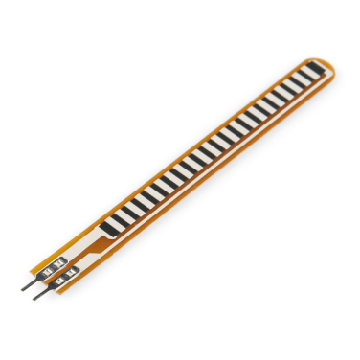
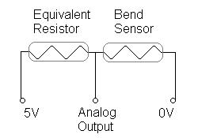
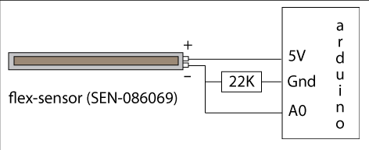
Flex Sensor Circuit
실습
회로 구성 (A0 연결)

Slide 16
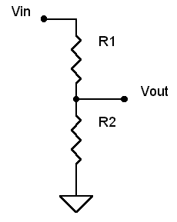

전압 분배 회로

Slide 17
실험 – Flex Sensor
구부러짐에 따른 값의 변화
무엇이 필요할까 논의

Slide 18
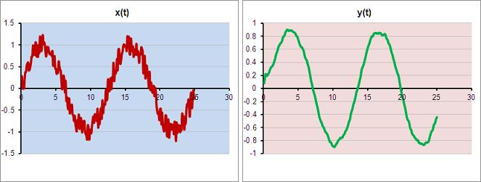
필터링(Filtering)
걸러낸다는 의미
잡음(Noise)을 걸러냄
Noise제거를 위한 다양한 방법 존재
알고리즘 특성상 필터링이 잘 될수록 반응 속도가 느려진다.

Slide 19
응용 - Bending Object
Scene 구성
Cube1, 2, 3, 4
BendingController

Slide 20
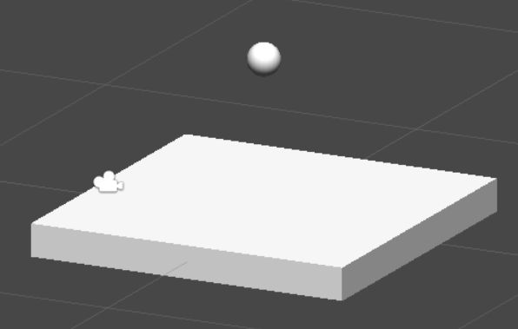
응용 - Bounce Ball
Scene 구성
Ground
Ball

Slide 21
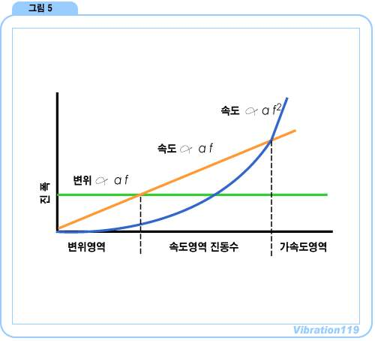
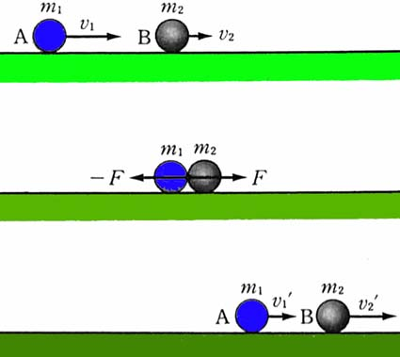
운동량(Momentum)
물리 기초
위치, 속도, 가속도 관계
힘: F = m x a(가속도)
충격량 = 시간 x 운동량
운동량 = m x v(속도)

Slide 22
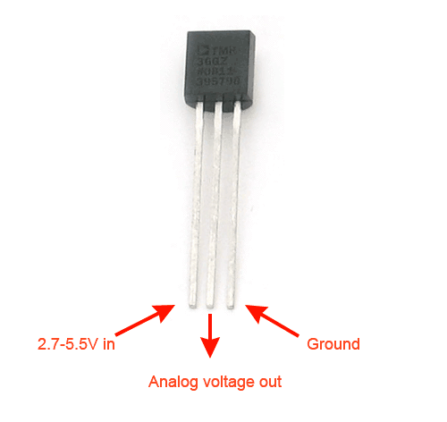
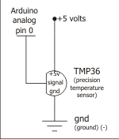
Temperature Sensor Circuit
실습
회로 구성

Slide 23
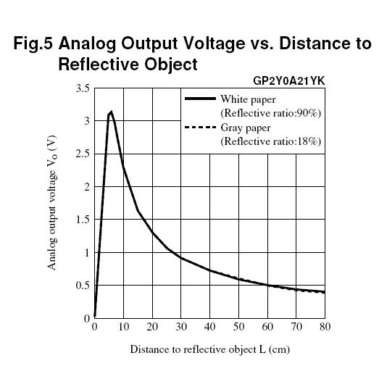
센서 특성 곡선
저항 값의 변화에 따른 전압의 변화

Slide 24
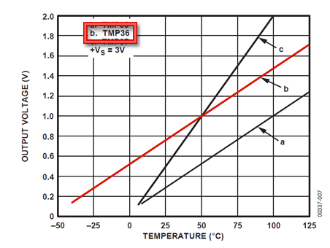
Temperature Sensor 특성
(0, 0.5), (50, 1)을 지나는 직선
기울기: (1 – 0.5) / (50 – 0) = 0.01
y – 0.5 = 기울기 * x
y – 0.5 = 0.01 * x
x = (y – 0.5) / 0.01
Tmp in °C = [Vout – 0.5] / 0.01
Vout = aValue * Vcc
Ex (Vcc = 5V, aInput = 0.3)
Vout: 0.3 * 5 = 1.5
Tmp in °C: (1.5 – 0.5) / 0.01 = 100

Slide 25
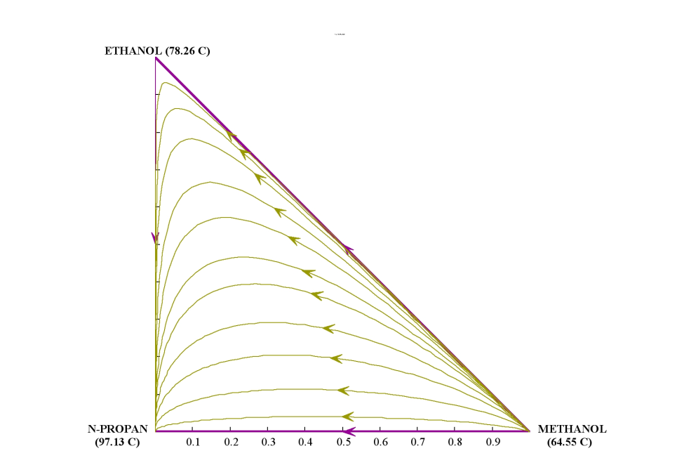
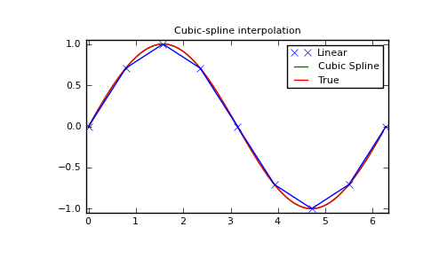
Mapping Table
Mapping: 서로 다른 계를 연관 짓는 것
Table: 비 선형적 곡선을 표현하기 위한 Sampling data

Slide 26
응용 – GUI Display
온도 센서 값을 GUI로 표기
Analog Value | Map Value
0 | -50
0.1 | 0
0.2 | 50
0.3 | 100
0.4 | 150
0.5 | 200
0.6 | 250
0.7 | 300
0.8 | 350
0.9 | 400
1.0 | 450
mValue = [(aValue * 5) – 0.5] / 0.01

Slide 27
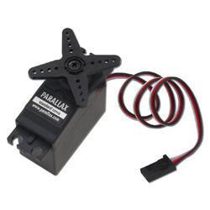
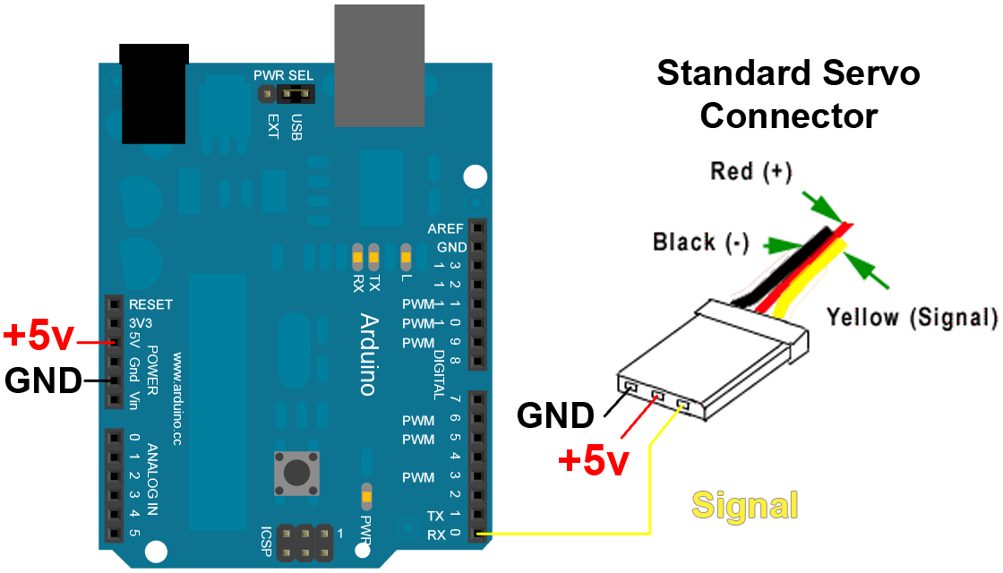
Servo Motor Circuit
실습
회로 구성

Slide 28
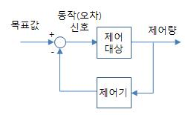
Servo Motor
Angle기반으로 제어할 수 있는 모터
피드백(Feedback) 제어
센서: 가변 저항
전압 제어: PWM

Slide 29
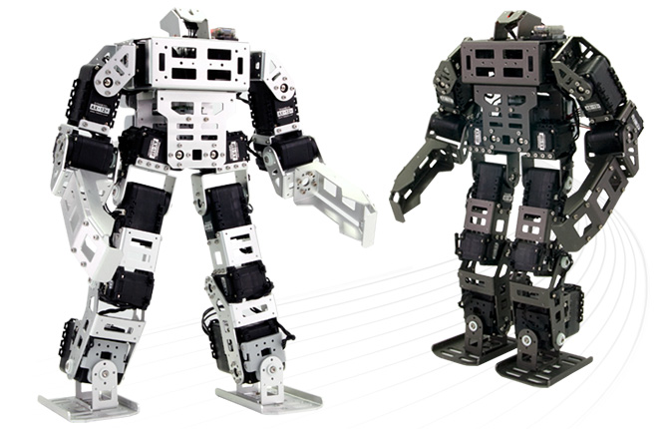
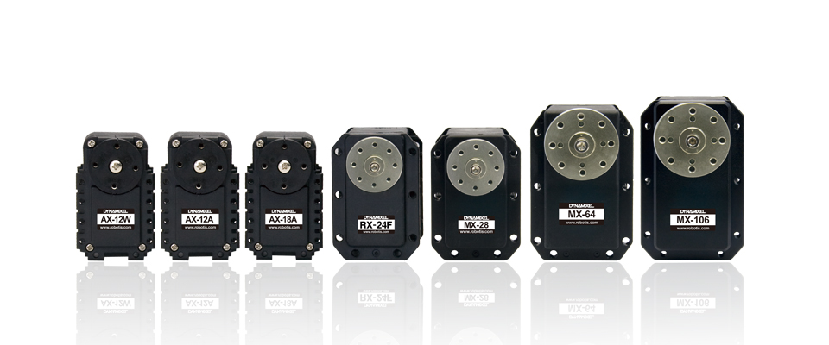
서보 모터 사양
제어 각 범위
제어 각 단위
오차율
토크(Torque): 순간(Stall) 토크

Slide 30
실험 – Servo Motor
각도 확인
Offset Angle의 이해

Slide 31
응용 – Object Rotation기반 제어
Object Rotation Angle
Servo Motor Angle로 환산
Up Vector (회전축)
Forward Vector (방향축)

Slide 32
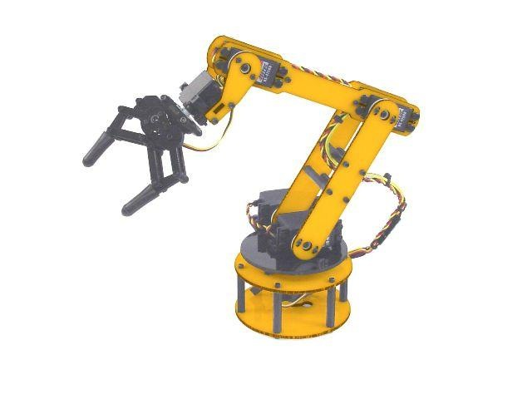
응용 – 로봇 모션 제어
가상 로봇 모델 생성
Animation Clip으로 모델 움직임 만들기
Servo Motor 연결

Slide 33
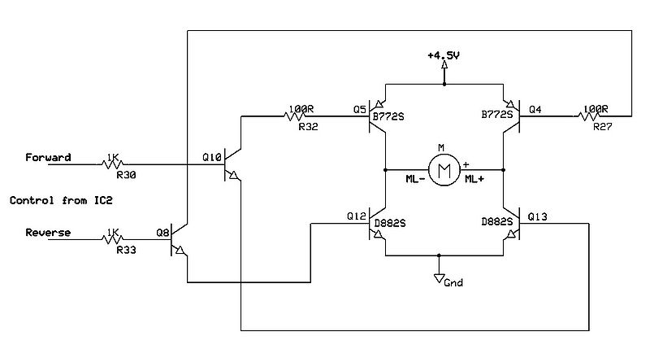
DC Motor Circuit
실습
회로 구성 (H-bridge)

Slide 34
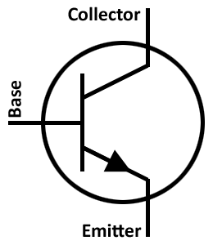
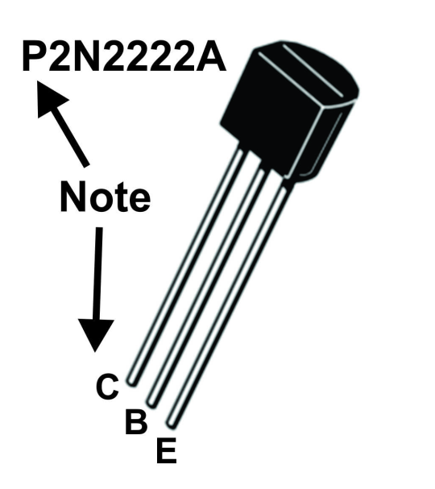
트랜지스터(Transistor)
전기 스위치
적은 힘으로 큰 전류를 컨트롤
작동 방식
Base 5V: Collector -> Emitter 전류 흐름
Base 0V: Collector -> Emitter 전류 흐르지 않음

Slide 35
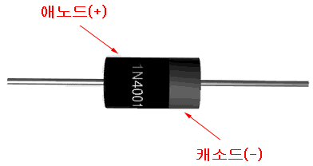

다이오드(Diode)
역기전력 방지 (전류의 역류 현상)
방향에 주의

Slide 36
전압 강하 현상
모터에 과부하(Overload)가 발생하면서 전원부가 힘을 모두 소진하면서 전압이 떨어지는 현상
전압 강하는 회로에 치명적인 영향을 주므로 이를 막을 수 있는 대책이 필요하다.
역기전력 발생 (전류 역류) : 다이오드
순간적인 Short 현상 (과전류) : 퓨즈
모터 코일에 열이 발생하여 손상
소프트웨어적으로 제어 차단 필요
모터 제어를 다룰 때에는 다양한 안전 대책이 필수이다.

Slide 37
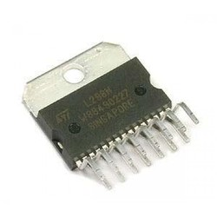
Motor Driver IC

Slide 38
DC Motor 회전 방향 제어

Slide 39
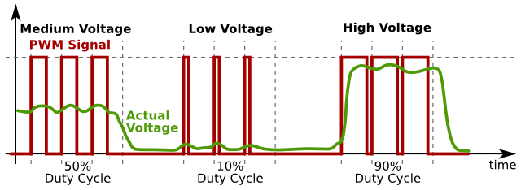
DC Motor 회전 속도 제어
PWM(Pulse Width Modulation)
5V 상태 지속 시간으로 정보 표현
Digital Signal만으로 Analog Signal 흉내
DAC는 회로가 복잡하여 비싸다.
평균 전압의 변화
Analog Output 대용으로 많이 사용
PWM 생성기
전용 Timer가 존재하여 신호 생성

Slide 40
실험 – 트랜지스터 역할
트랜지스터가 있는 경우와 없는 경우 Power의 차이를 느껴본다.

Slide 41
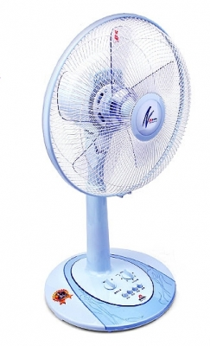
응용 – 선풍기
전원 버튼
풍량 선택 버튼
타이머 기능

Slide 42
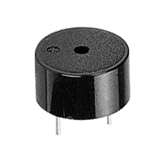
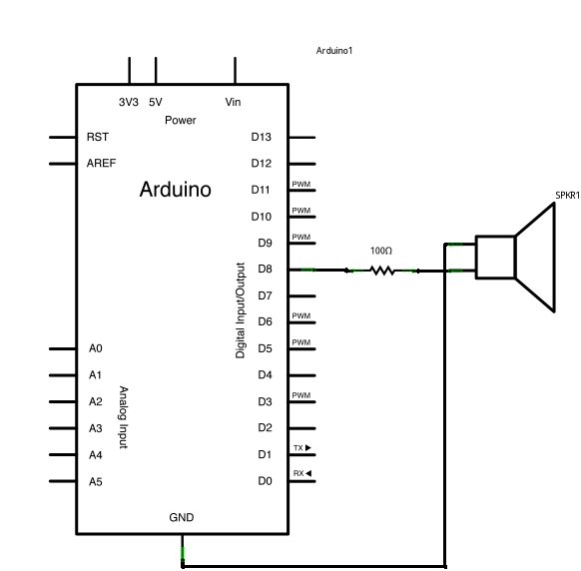
Buzzer Circuit
실습
회로 구성

Slide 43
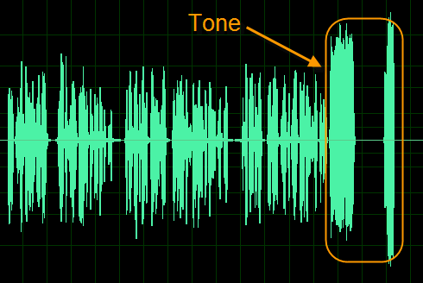
주파수(Frequency)
신호의 진동 수
음계 결정
저주파: 낮은 음
고주파: 높은 음

Slide 44
실험 – Buzzer 음계 제어
Buzzer 음계 별로 소리를 들어본다.

Slide 45
응용 – Buzzer 볼륨 제어
가변 저항을 이용해서 볼륨 제어
트랜지스터를 이용해서 출력 향상

Slide 46
응용 – Buzzer 음악 연주
Animation을 이용해서 음악 연주

Slide 47


Q & A

